Slide 1
LEARNING
ELECTRONICS
Milestone 4 - Transition
Projeto em Engenharia de Computadores e Informática 2021/2022
Regente: Professor José Moreira

Slide 2
ÍNDICE
01
02
03
04
05
06
07
08
09
10
11
Equipa
Contexto
Arquitetura
Motivação e
Objetivos
Metodologia
Dificuldades
Funcionalidades
Demo
Considerações
Trabalho Futuro
Funcionalidades
Adicionais

Slide 3






EQUIPA
André Clérigo
Carlos Costa
Cláudio Asensio
Edgar Sousa
Hugo Domingos
Tiago Marques
Orientador: Prof. Hélder Zagalo
Co-orientador: Prof. Nuno Matos

Slide 4

MOTIVAÇÃO & OBJETIVOS
Face às dificuldades sentidas nas UCs de eletrónica, tanto por professores como por alunos, foi idealizada uma aplicação web que tem como objetivos:
Tornar o ensino mais apelativo
Ajudar tanto alunos como docentes
Notes:
Usando, por exemplo, a apresentação de exercícios na forma de jogos ou testes, fomentando o uso desta aplicação dentro e fora do contexto de sala de aula.
Desenvolver um ambiente de trabalho mais dinâmico em que alunos e docentes podem com mais facilidade trocar informações, consultar/submeter exercícios, gerir turmas de alunos, realizar testes e desafios na plataforma

Slide 5


CONTEXTO
Inserido na UC de PECI, o nosso projeto tem como objetivo a criação de uma plataforma web interativa e didática na aprendizagem de UCs na área da eletrónica, como por exemplo a plataforma do SIACUA na área da matemática.
Complementar outras fontes de informação e conteúdo programático, como é o caso do eLearning.

Slide 6
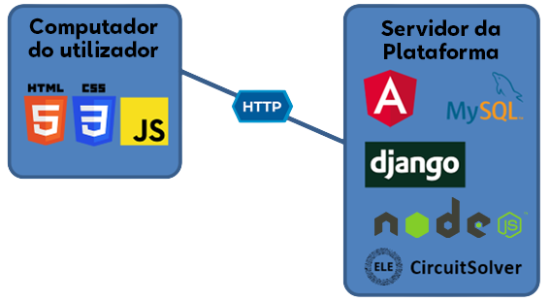
ARQUITETURA
MODELO TECNOLÓGICO

Slide 7
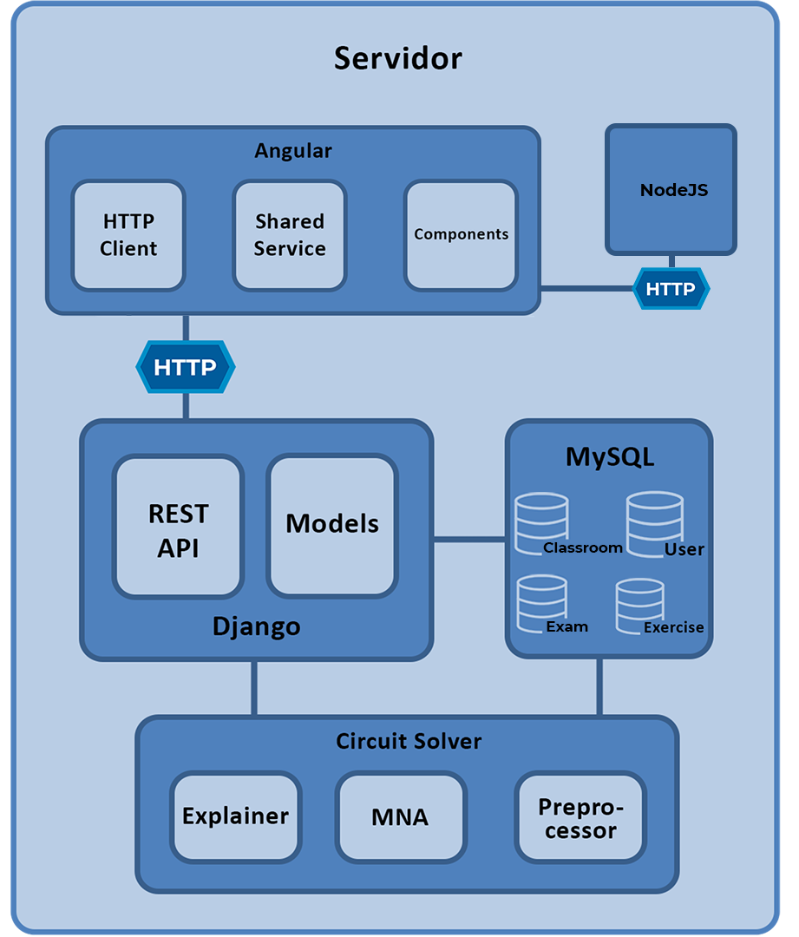
ARQUITETURA
MODELO TECNOLÓGICO (SERVIDOR)
Angular: Serviço que corre o website e mostra o conteúdo
Django: Sistema que processa pedidos e dados de e para a base de dados
NodeJS: Sistema de gestão de base de dados
CircuitSolver: Ferramenta que permite a resolução e adição rápida de um circuito na base de dados
Notes:
Angular:
Oferece programação por componentes
Permite a automatização na circularização de dados (two-way data binding)
Django:
Maior facilidade na modelação e manutenção da base de dados.
Fornece conteúdo nos mais diversos formatos (JSON, XML, etc…).
Possui alguns mecanismos de segurança.
Código escrito em Python, linguagem suportada por uma grande variedade de máquinas.
REST API:
Permite que um sistema faça pedidos ao servidor Django
Exige o uso de hipertexto, que se adapta muito bem, pois o cliente e o servidor são acoplados de forma muito fraca.
Não precisa de haver API fixa, o client só precisa de saber o URL inicial

Slide 8








METODOLOGIA: DECISÃO DA ARQUITETURA
Notes:
Usamos nodejs porque é desenhado especificamente para aplicações web, é mais eficiente uma vez que normalmente só usa uma thread enquanto que python utiliza uma thread por cada conexão.

Slide 9



METODOLOGIA: DIVISÃO DE TAREFAS
A divisão do trabalha realizou-se da seguinte maneira

Slide 10
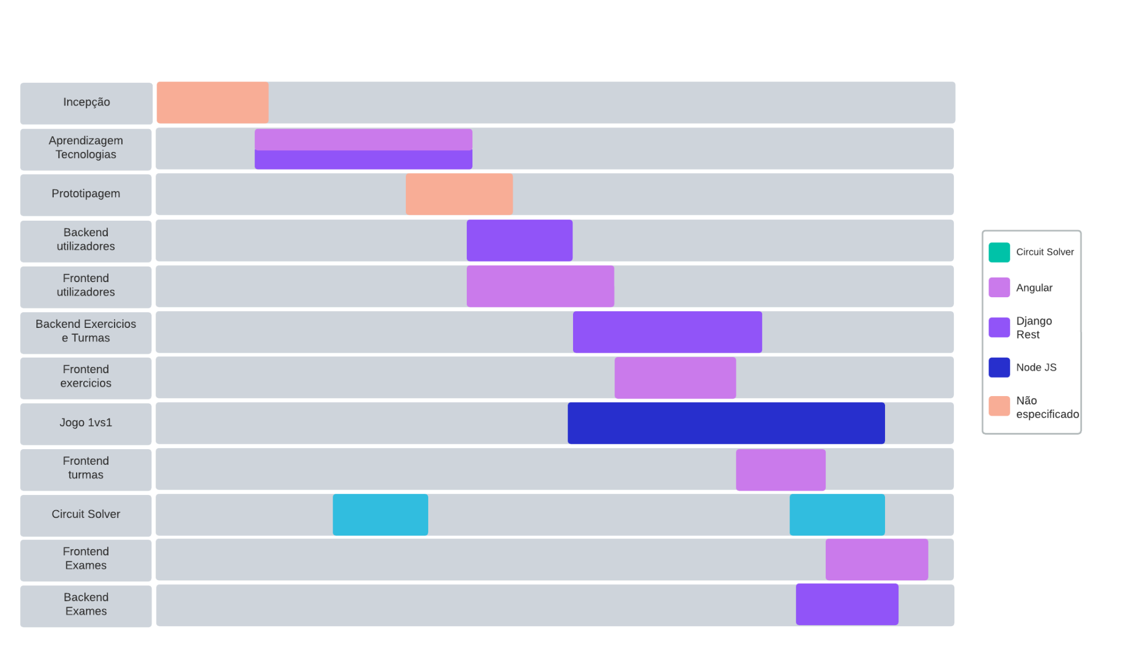
METODOLOGIA: TIMELINE

Slide 11
DIFICULDADES GERAIS
PROBLEMA
Levantamento de requisitos e funcionalidades do sistema
Desenvolvimento de uma aplicação web e base de dados sem experiência prévia na modelação das mesmas
SOLUÇÃO
Reunir com o co-coordenador para retirar feedback (cliente alvo como professor de UC de eletrónica)
Aprendizagem autónoma com o auxílio do coordenador (professor em UC de Tecnologias Web)
>
>

Slide 12
DIFICULDADES: TECNOLOGIAS
PROBLEMA
Integrar uma API num serviço
Angular
Comunicação com imagens entre o Angular e o Django
SOLUÇÃO
Leitura de documentação
Utilização de forms e conversão de imagem para um Blob
>
>

Slide 13
DIFICULDADES: CIRCUIT SOLVER
PROBLEMA
Familiarização com o trabalho já desenvolvido Integração do módulo com a nossa plataforma Gerar várias iterações sobre um mesmo circuito não se encontrava implementada
SOLUÇÃO
Exploração do código e reunir com os ex-alunos que o desenvolveram
Migração do módulo de Python 2 para Python 3
Desenvolvimento das iterações sobre um mesmo circuito.
>
>
>

Slide 14
FUNCIONALIDADES PRINCIPAIS
Funcionalidades Docente
Funcionalidades Aluno
Criar Exercicio
Consultar Exercícios
Manualmente, automático e através de um ficheiro Word
Exercícios públicos na biblioteca ou exercícios associados a turmas
Teste
Realizar Testes
Criar, associar a turmas, ver pontuação do exame realizado pelos alunos
Testes auto gerados pela plataforma
Gestão de Turmas
Realização de jogos
Criação de turmas, gerir grupo de alunos e associar exercícios e testes
Jogo 1vs1 sobre perguntas relacionadas com eletrônica

Slide 15

DEMO

Slide 16
FUNCIONALIDADES ADICIONAIS
Verificações por email
Login e Logout seguros
Registo, remover e mudar password
Informações devidamente protegidas
Editar exercícios
Alterar Perfil
Exercícios criados pelo utilizador (Professor)
Dados pessoais, imagem de perfil e palavra-passe
Editar Testes
Testes criados pelo utilizador (Professor)

Slide 17

CONSIDERAÇÕES FINAIS
Apesar de não estar totalmente finalizada, a nossa plataforma já tem as funcionalidades essenciais.
A nossa plataforma pode ser usada como complemento a plataformas como o eLearning.
Já foi realizado o Deploy do projeto em Docker para facilmente distribuir o nosso projeto em vários servidores (por ex: um servidor por cada universidade).
Notes:
Continuos Delivery

Slide 18
TRABALHO FUTURO
Adicionar os algoritmos e estatísticas de identificação de dificuldades
Uma simulação de um jogo de tabuleiro com visuais 3D
Iterações dos exercícios adicionados por meio automático
Realização de um sistema de notificações

Slide 19
DISCUSSÃO

